Slide 1
MODULO 3:
LA FORMULAZIONE DEL CASO
Terapia Metacognitiva

Slide 2
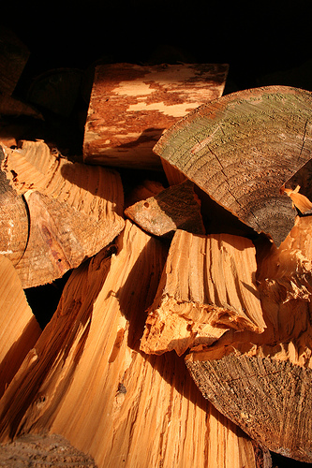
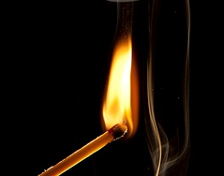
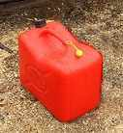
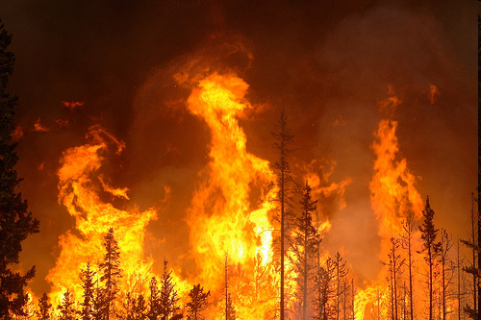
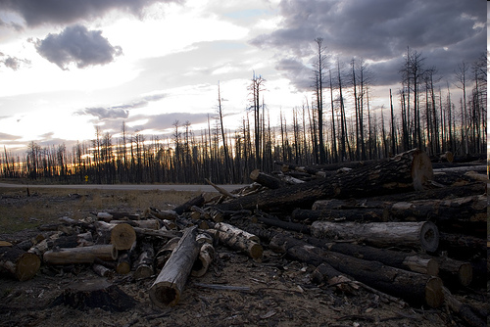
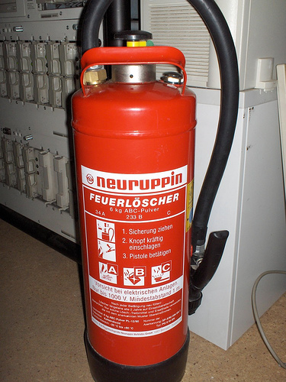
predisposizione |  | Es. genitore che ha avuto un episodio psicotico ; esperienze traumatiche durante l’infanzia
causa scatenante |  | Es. stress (lavoro, relazioni); altri particolari fattori stressanti, come ad es. cambiare città
fattori che portano a un incremento e al perdurare dei sintomi |  | Es. abuso di alcol/droghe; interrompere l’assunzione di farmaci contro il parere medico; sonno irregolare; ruminazione
crollo |  | deliri, illusioni, allucinazioni/sentire voci, esaurimento, depressione
conseguenze |  | rinuncia, disoccupazione, solitudine
intervento e risorse |  | intervento: farmaci, psicoterapia, metodi già adottati (es. tecniche di rilassamento) risorse: motivazione per la terapia, una buona rete sociale
carburante
scintilla
Sostanze infiammabili
incendio
danni e riparazione
estintore
(f.t.t.b.: “Holz” by senfgurke; “Match on Fire” by Ambient Ideas; “jerry cans and chemicals” by colchu; “Banff Prescribed Burn 2009“ by Eggs&Beer; “Wood Pile” by dani0010; “Feuerlöscher” by rudolf schuba)
La formulazione del caso 3.2

Slide 3
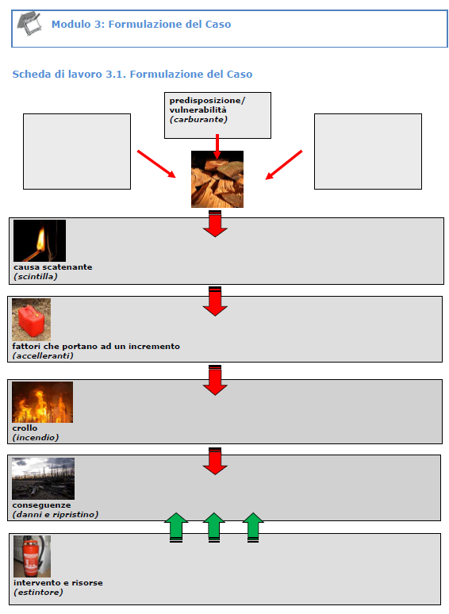

La formulazione del caso individuale
foglio di lavoro
→ foglio di lavoro 3.1
(f.t.t.b.: “Holz” by senfgurke; “Match on Fire” by Ambient Ideas; “jerry cans and chemicals” by colchu; “Banff Prescribed Burn 2009“ by Eggs&Beer; “Wood Pile” by dani0010; “Feuerlöscher” by rudolf schuba)
La formulazione del caso 3.3

Slide 4
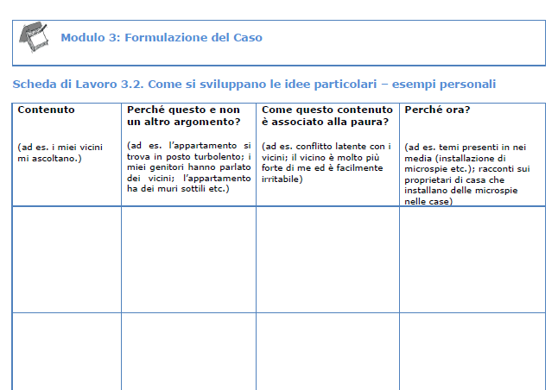
Lo sviluppo di idee particolari
foglio di lavoro
→ foglio di lavoro 3.2
La formulazione del caso 3.4

